Slide 1

Ứng dụng Machine Learning trong phân tích mã độc
Sinh viên thực hiện:
Nguyễn Thúy Hằng
Nguyễn Đức Kiên
Đặng Phương Nam

Slide 2
MỤC LỤC
Tổng quan đề tài
Hướng thực hiện

Slide 3
1. TỔNG QUAN ĐỀ TÀI
Mã độc (malware) hay còn gọi là các phần mềm độc hại là một dạng chương trình hoặc một đoạn chương trình được chèn vào chương trình khác với mục đích thực hiện các loại hành vi gây hại đến người dùng.
Notes:
Vấn đề minh quan tâm là gì, … dẫn dắt, …. (5p) – Kịch bản trình bày.
MITRE đặt câu hỏi, yếu tố đặc trưng của 1 mã độc, làm thế nào để hiểu được một mã độc nhanh chóng hiệu quả.
Mã độc rất đa dạng, hành vi , dấu vết để lại thường là gì, …
Trong các cách tiếp cận gần đây, machine learning thường được ứng dụng cho các bài toán có hay không là mã độc, phân loại ,mã độc. Trong các tiếp cận em định sử dụng, em sẽ tiếp cận dựa theo MITRE ATT & CK
MITRE ATT & CK tại sao nó lại ra đời, tại sao nó là list.
Tại sao nghĩ ra, làm sao đưa ra, mục đích, bản chất là cái gì, tại sao lại quan tâm đến nó,

Slide 4
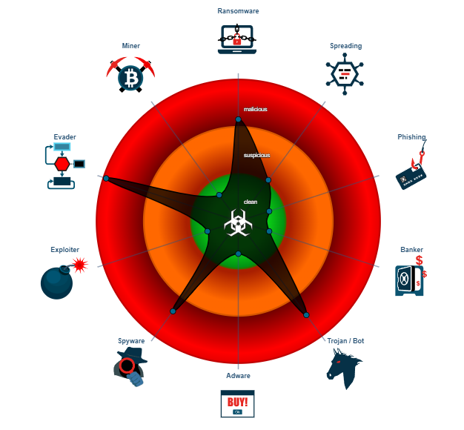
1. TỔNG QUAN ĐỀ TÀI
MỘT SỐ LOẠI MÃ ĐỘC
Notes:
Vấn đề minh quan tâm là gì, … dẫn dắt, …. (5p) – Kịch bản trình bày.
MITRE đặt câu hỏi, yếu tố đặc trưng của 1 mã độc, làm thế nào để hiểu được một mã độc nhanh chóng hiệu quả.
Mã độc rất đa dạng, hành vi , dấu vết để lại thường là gì, …
Trong các cách tiếp cận gần đây, machine learning thường được ứng dụng cho các bài toán có hay không là mã độc, phân loại ,mã độc. Trong các tiếp cận em định sử dụng, em sẽ tiếp cận dựa theo MITRE ATT & CK
MITRE ATT & CK tại sao nó lại ra đời, tại sao nó là list.
Tại sao nghĩ ra, làm sao đưa ra, mục đích, bản chất là cái gì, tại sao lại quan tâm đến nó,

Slide 5
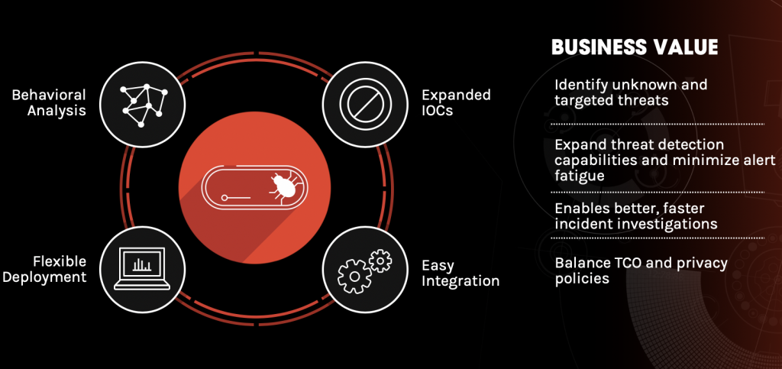
1. TỔNG QUAN ĐỀ TÀI
CÔNG VIỆC CỦA MỘT NGƯỜI NGHIÊN CỨU MÃ ĐỘC
Notes:
Vấn đề minh quan tâm là gì, … dẫn dắt, …. (5p) – Kịch bản trình bày.
MITRE đặt câu hỏi, yếu tố đặc trưng của 1 mã độc, làm thế nào để hiểu được một mã độc nhanh chóng hiệu quả.
Mã độc rất đa dạng, hành vi , dấu vết để lại thường là gì, …
Trong các cách tiếp cận gần đây, machine learning thường được ứng dụng cho các bài toán có hay không là mã độc, phân loại ,mã độc. Trong các tiếp cận em định sử dụng, em sẽ tiếp cận dựa theo MITRE ATT & CK
MITRE ATT & CK tại sao nó lại ra đời, tại sao nó là list.
Tại sao nghĩ ra, làm sao đưa ra, mục đích, bản chất là cái gì, tại sao lại quan tâm đến nó,

Slide 6
1. TỔNG QUAN ĐỀ TÀI
Ví dụ về một báo cáo mã độc
https://www.joesandbox.com/analysis/614298/0/html
Notes:
Vấn đề minh quan tâm là gì, … dẫn dắt, …. (5p) – Kịch bản trình bày.
MITRE đặt câu hỏi, yếu tố đặc trưng của 1 mã độc, làm thế nào để hiểu được một mã độc nhanh chóng hiệu quả.
Mã độc rất đa dạng, hành vi , dấu vết để lại thường là gì, …
Trong các cách tiếp cận gần đây, machine learning thường được ứng dụng cho các bài toán có hay không là mã độc, phân loại ,mã độc. Trong các tiếp cận em định sử dụng, em sẽ tiếp cận dựa theo MITRE ATT & CK
MITRE ATT & CK tại sao nó lại ra đời, tại sao nó là list.
Tại sao nghĩ ra, làm sao đưa ra, mục đích, bản chất là cái gì, tại sao lại quan tâm đến nó,

Slide 7
1. TỔNG QUAN ĐỀ TÀI
MITRE ATT & CK MATRIX® là một ma trận về tất cả các hành vi có thể có của một mã độc.
Mỗi mã độc sẽ có các ma trận khác nhau
Notes:
Vấn đề minh quan tâm là gì, … dẫn dắt, …. (5p) – Kịch bản trình bày.
MITRE đặt câu hỏi, yếu tố đặc trưng của 1 mã độc, làm thế nào để hiểu được một mã độc nhanh chóng hiệu quả.
Mã độc rất đa dạng, hành vi , dấu vết để lại thường là gì, …
Trong các cách tiếp cận gần đây, machine learning thường được ứng dụng cho các bài toán có hay không là mã độc, phân loại ,mã độc. Trong các tiếp cận em định sử dụng, em sẽ tiếp cận dựa theo MITRE ATT & CK
MITRE ATT & CK tại sao nó lại ra đời, tại sao nó là list.
Tại sao nghĩ ra, làm sao đưa ra, mục đích, bản chất là cái gì, tại sao lại quan tâm đến nó,

Slide 8
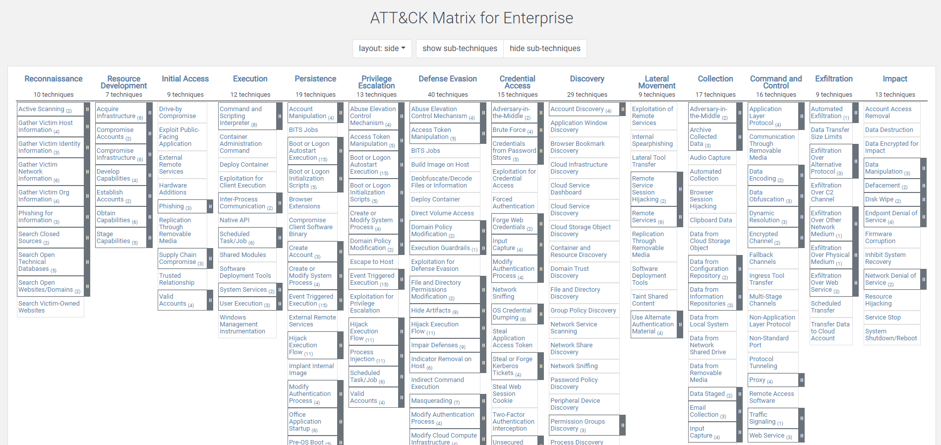
1. TỔNG QUAN ĐỀ TÀI
https://attack.mitre.org/
Notes:
Từ một mã độc có thể lấy ra attack mitre của nó. Trên thực tế, để có thể có một attack mitre, một mã độc dễ có thể mất khoảng 1 đến 2 ngày để thực hiện , trong khi các mã độc khó có thể mất từ 1 đến 2 tuần. Nếu có sự giúp đỡ của machine learning, công việc này sẽ nhanh hơn nhiều.
Liên hệ với thực tế, sinh động , chặt chẽ, …

Slide 9
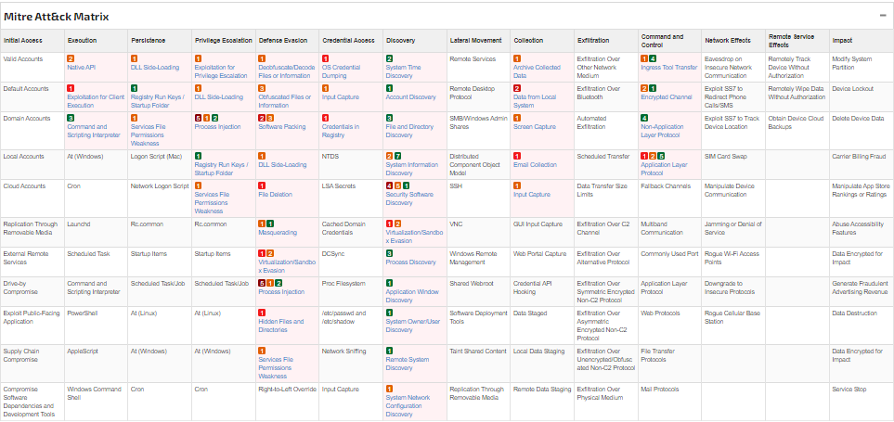
1. TỔNG QUAN ĐỀ TÀI
https://www.joesandbox.com/analysis/614298/0/html
Notes:
Từ một mã độc có thể lấy ra attack mitre của nó. Trên thực tế, để có thể có một attack mitre, một mã độc dễ có thể mất khoảng 1 đến 2 ngày để thực hiện , trong khi các mã độc khó có thể mất từ 1 đến 2 tuần. Nếu có sự giúp đỡ của machine learning, công việc này sẽ nhanh hơn nhiều.
Liên hệ với thực tế, sinh động , chặt chẽ, …

Slide 10
1. TỔNG QUAN ĐỀ TÀI
- Ý tưởng : Dự đoán MITRE ATT&CK của mã độc
- Đầu vào :
Dạng 1: File hành vi của mã độc
Dạng 2: Mã độc dạng ảnh
Dạng 3: Mã assembly của mã độc
- Đầu ra : MITRE ATT&CK mã độc
- Dạng bài toán: Học có giám sát, Multi-label classification
- Mục tiêu:
Tạo ra một hệ thống, dựa vào đầu vào là một trong các dạng nêu trên, sử dụng mạng neuron (CNN, RNN, …) để dự đoán MITRE ATT&CK của mã độc
Có code của các phần :
Crawl dữ liệu
Phân tích và visualize dữ liệu
Tiền xử lý
Train và Test
Có thể viết 1 – 2 bài báo khoa học.
Notes:
Vì khối lượng công việc tương đối nhiều nên trong đồ án nghiên cứu của em lần này, em sẽ làm phần MITRE ATT&CK của mã độc, em có dự định làm phần gợi ý về các mã độc tương tự, cái này sẽ làm trong khoảng thời gian em học thạc sĩ

Slide 11
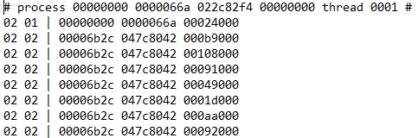

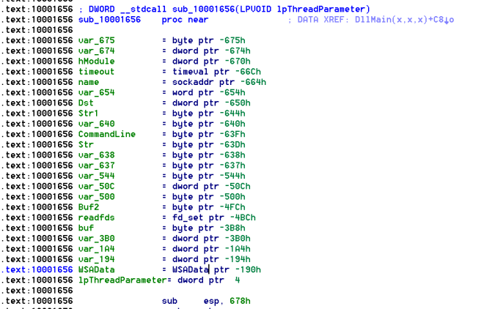
1. TỔNG QUAN ĐỀ TÀI
Dạng dữ liệu
Dạng 1: File hành vi của mã độc
Dạng 2: Mã độc dạng ảnh
Dạng 3: Mã assembly của mã độc
Notes:
Vì khối lượng công việc tương đối nhiều nên trong đồ án nghiên cứu của em lần này, em sẽ làm phần MITRE ATT&CK của mã độc, em có dự định làm phần gợi ý về các mã độc tương tự, cái này sẽ làm trong khoảng thời gian em học thạc sĩ
Chọn cấu trúc dữ liệu cho mã assembly, file hành vi.

Slide 12
2. HƯỚNG THỰC HIỆN ( DEADLINE 07/07)
CÔNG VIỆC | DEADLINE | MỤC TIÊU
Thu thập data (crawl, chuyển thành file hành vi, …) | 24/04 | Thu thập từ 5000 – 10000 mẫu mã độc. Chuyển mã độc sang dạng file hành vi (1), ảnh (2), mã assembly (3)
Xử lý nhãn | 01/05 | - Gán nhãn tên mã độc và kiểm tra độ chính xác của MITRE ATT&CK đã thu thập được
Phân tích dữ liệu | 15/05 | Có phần phân tích và visualize chi tiết
Tiền xử lý dữ liệu (nếu có thể) | 22/05 | Có một số bộ lọc để bỏ các dữ liệu thừa Tìm một cấu trúc dữ liệu phù hợp để biểu diễn
Áp dụng các model | 19/06 | Áp dụng trên một số mạng neuron cơ bản và so sánh kết quả Độ chính xác khoảng 95%
So sánh kết quả, viết đồ án | 03/07 | Cố gắng viết xong sớm để chuyển sang pha 2 hoặc viết báo
Viết bài báo khoa học | …

Slide 13
2. HƯỚNG THỰC HIỆN
Một số khó khăn:
Độ chính xác của MITRE ATT&CK của mã độc được crawl
Cần hiểu sâu về dữ liệu
Cần tiếp cận bài toán với 3 dạng dữ liệu.
Độ cân bằng nhãn trong tập dữ liệu.
Lựa chọn model phù hợp
Độ chính xác khi sử dụng mạng neuron so với các phương pháp khác.

Slide 14
2. HƯỚNG THỰC HIỆN
Thu thập dữ liệu
Nguồn :
https://www.vx-underground.org/
…
Công cụ để xử lý mã độc :
IDA
…

